Slide 1

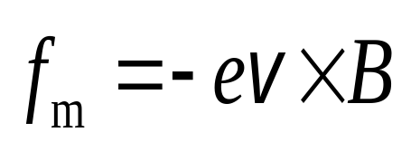


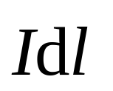


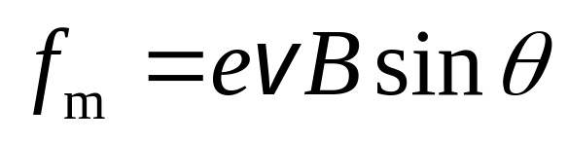

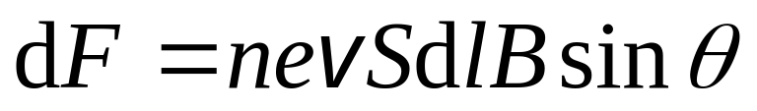

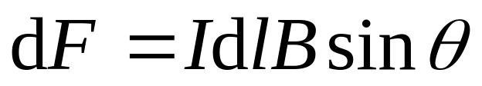
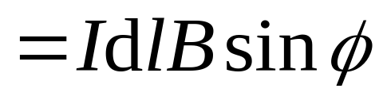
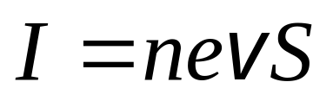
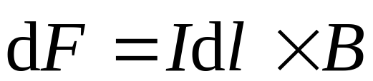
一、安 培 力
洛伦兹力
S
由于自由电子与晶格之间的相互作用，使导线在宏观上看起来受到了磁场的作用力 。
安培定律 磁场对电流元的作用力

Slide 2
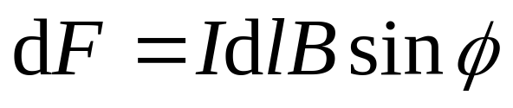
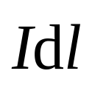


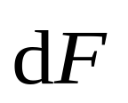
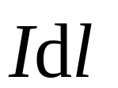
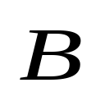




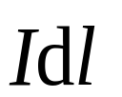
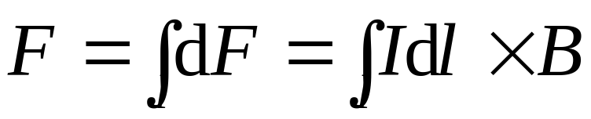

安培定律
意义 磁场对电流元作用的力 ，在数值上等于电流元 的大小 、电流元所在处的磁感强度 大小以及电流元和磁感应强度之间的夹角 的正弦之乘积 , 垂直于 和 所组成的平面, 且 与 同向 。
有限长载流导线所受的安培力

Slide 3

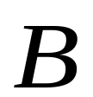

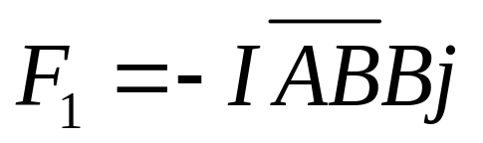

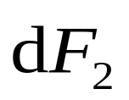

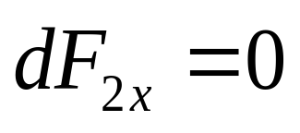


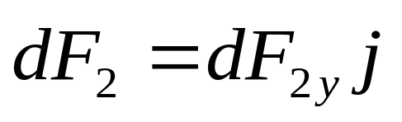

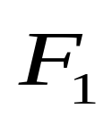

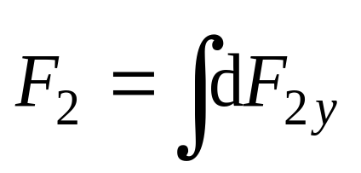
例1: 如图一通有电流 的闭合回路放在磁感应强度为 的均匀磁场中，回路平面与磁感强度 垂直 。回路由直导线 AB 和半径为 的圆弧导线 BCA 组成 ，电流为顺时针方向, 求磁场作用于闭合导线的力。
解
根据对称性分析
C
B
A
o

Slide 4
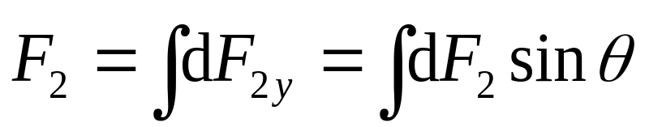
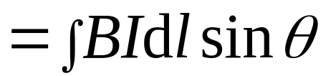



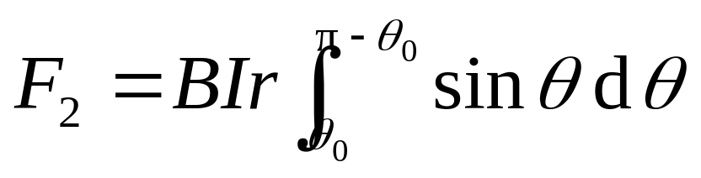
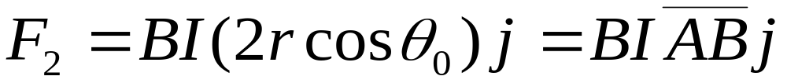
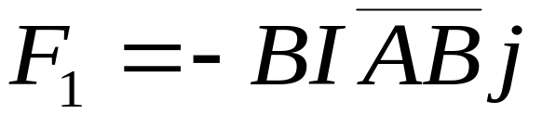
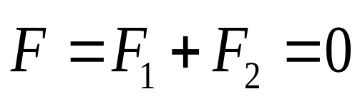
C
B
A
因
o
由于
故
结论：在匀强磁场中闭合电流受力为零。

Slide 5


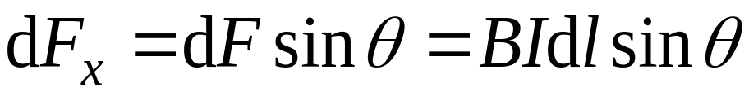

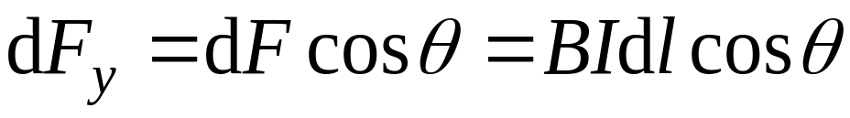
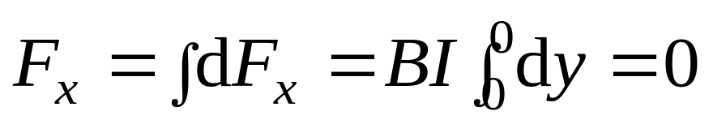
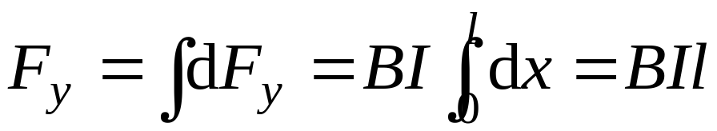
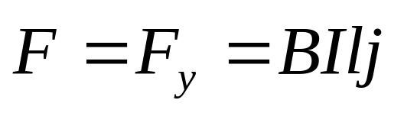
例2: 求 如图不规则的平面载流导线在均匀磁场中所受的力，已知 和 。
解 取一段电流元
P
l
结论 任意平面载流导线在均匀磁场中所受的力 , 与其始点和终点相同的载流直导线所受的磁场力相同。

